Slide 1

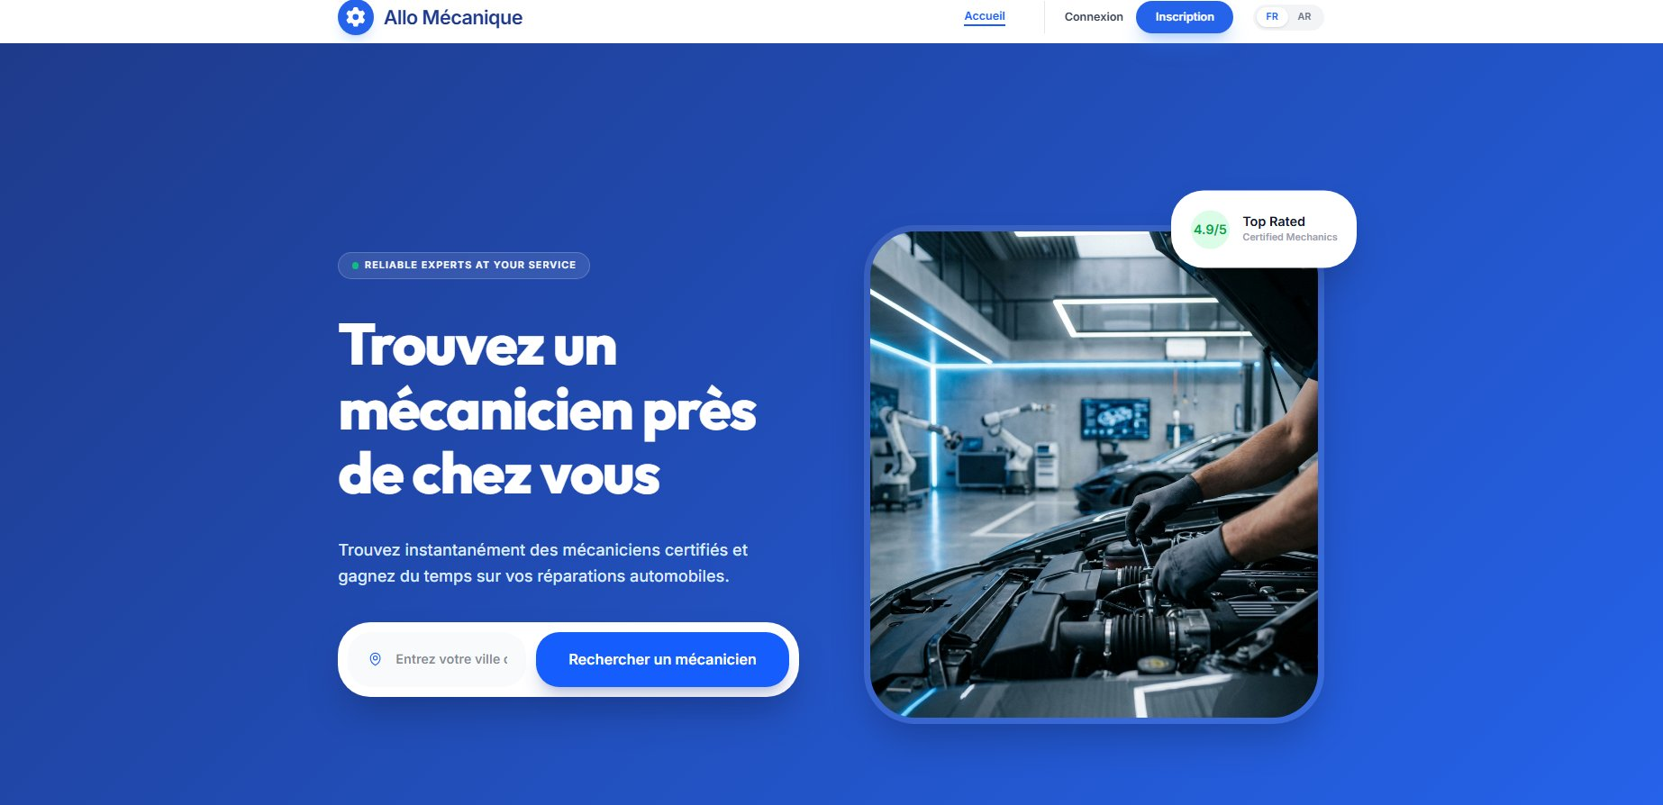
PFE • Développement Digital
Allo
Mécanique
Plateforme Web d’Assistance Mécanique en Ligne
Mise en relation rapide entre conducteurs en panne et mécaniciens disponibles à proximité.
Réalisé par : Houssam BOUKDIR & Achraf FOUAD
Encadrant : Mr. Kamal DAOUDI • OFPPT 2025–2026
01/14

Slide 2
Sommaire
Les chapitres principaux de la présentation Allo Mécanique.
01
Contexte & problématique
07
Scénarios principaux
02
Objectifs du projet
08
Interfaces utilisateur
03
Solution proposée
09
Fonctionnalités clés
04
Architecture générale
10
API REST & sécurité
05
Technologies utilisées
11
Tests & résultats
06
Analyse & conception UML
12
Conclusion & perspectives
Allo Mécanique • PFE OFPPT 2025–2026
02/14

Slide 3
Contexte & problématique
Le besoin : trouver vite une assistance fiable en situation de panne.
Constat terrain
Question centrale
• Panne imprévisible sur route ou autoroute• Difficulté à identifier un mécanicien disponible
• Manque d’organisation et de traçabilité des demandes
• Risque de stress, retard et insécurité pour le conducteur
Comment permettre à un conducteur en panne de trouver et contacter rapidement un mécanicien disponible, tout en offrant aux mécaniciens un outil simple pour gérer les demandes d’intervention ?
Besoin urgent
Localisation GPS
Mécanicien proche
Allo Mécanique • PFE OFPPT 2025–2026
03/14

Slide 4
Objectifs du projet
Une plateforme simple, rapide et sécurisée pour trois profils utilisateurs.
🚗
Client
🔧
Mécanicien
🛡️
Admin
Soumettre une demande d’assistance avec position GPS.
Consulter, accepter puis clôturer les interventions.
Valider les mécaniciens et superviser les utilisateurs.
Rôle principal
Rôle principal
Rôle principal
Objectif global : faciliter la mise en relation rapide entre conducteur en panne et mécanicien certifié.
Allo Mécanique • PFE OFPPT 2025–2026
04/14

Slide 5
Solution proposée
Un parcours digital clair basé sur la géolocalisation et des demandes d’intervention.
1
2
3
4
Inscription / Connexion
Demande + position GPS
Acceptation
Clôture
Client, mécanicien et administrateur
Le client décrit son problème
Le mécanicien prend en charge
Statut terminé et suivi de l’intervention
Modules : Client • Mécanicien • Administrateur • Cartographie Leaflet/OpenStreetMap • Authentification Sanctum
Allo Mécanique • PFE OFPPT 2025–2026
05/14

Slide 6
Architecture générale
Une architecture client–serveur avec API RESTful.
NAVIGATEUR WEB — React (Vite)
Client
Mécanicien
Administrateur
HTTP / REST API
SERVEUR BACK-END — Laravel
Routes API • Contrôleurs • Sanctum Auth • Eloquent
BASE DE DONNÉES — MySQL
users • mechanics • requests
Allo Mécanique • PFE OFPPT 2025–2026
06/14

Slide 7
Technologies utilisées
Le choix des outils répond aux besoins de performance, sécurité et géolocalisation.
Front-end
Back-end
Database
React + Vite
Laravel
MySQL
Interface dynamique, composants réutilisables, build rapide.
API REST, contrôleurs, modèles Eloquent, logique métier.
Stockage relationnel des utilisateurs, mécaniciens et demandes.
Sécurité
Cartographie
Laravel Sanctum
Leaflet / OSM
Authentification par token et protection des routes API.
Carte interactive et gestion de la localisation GPS.
Allo Mécanique • PFE OFPPT 2025–2026
07/14

Slide 8
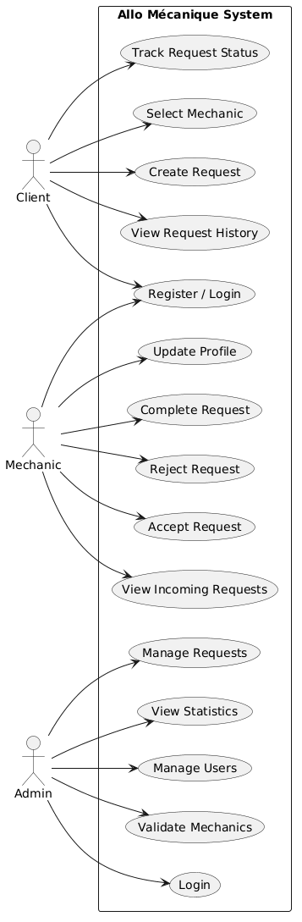
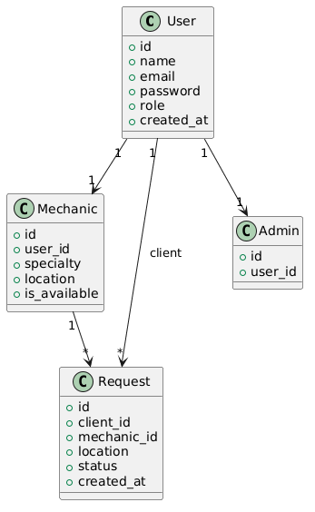
Analyse & conception UML
Vue fonctionnelle et structure de données principales.
Cas d’utilisation
Classes principales
• Client : créer et suivre une demande• Mécanicien : accepter / clôturer
• Admin : valider et gérer
• User : rôle et informations• Mechanic : spécialité, disponibilité
• Request : client, mécanicien, GPS, statut
Allo Mécanique • PFE OFPPT 2025–2026
08/14

Slide 9
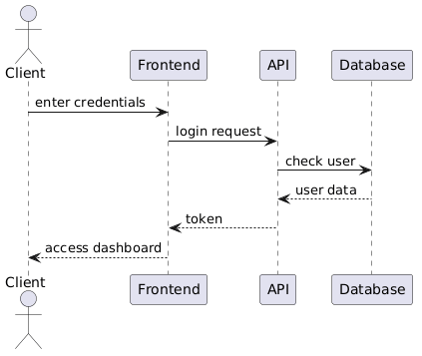
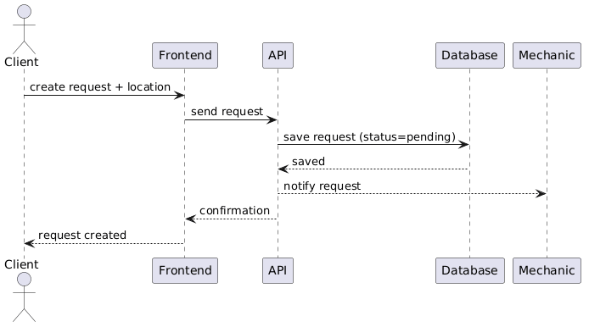
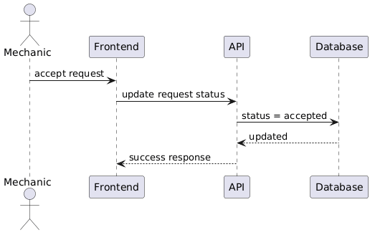
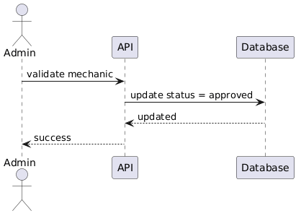
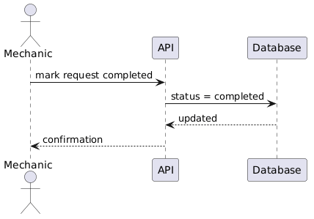
Scénarios principaux
Les diagrammes de séquence valident le comportement attendu.
Connexion
Créer demande
Accepter demande
Valider mécanicien
Clôturer demande
Allo Mécanique • PFE OFPPT 2025–2026
09/14

Slide 10
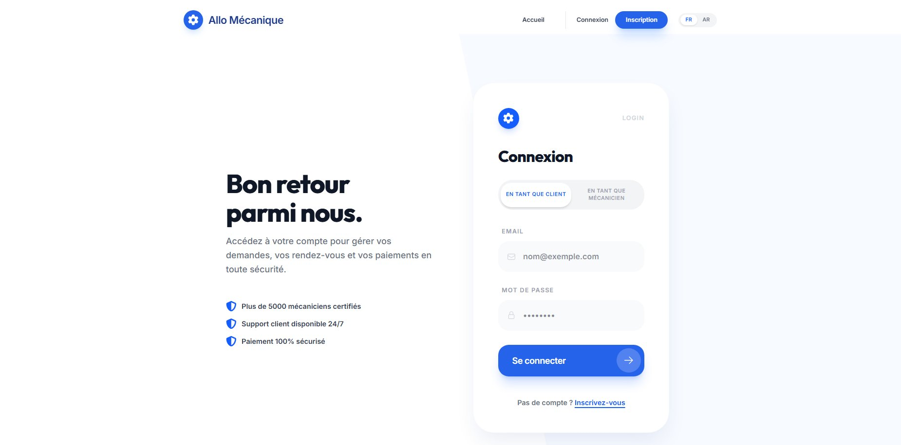
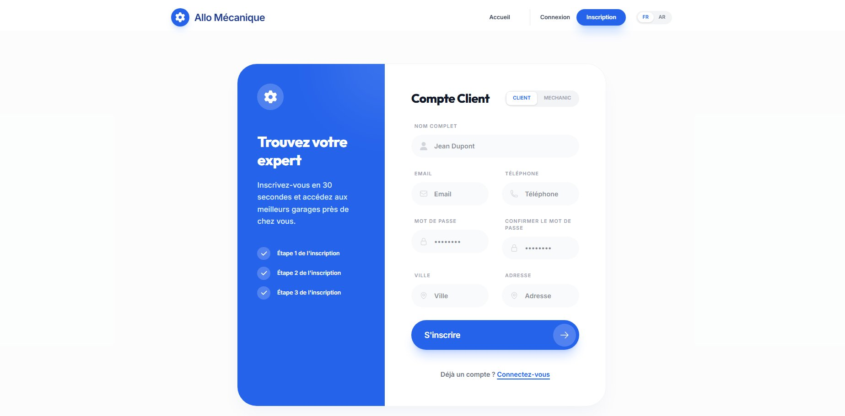
Interfaces utilisateur
Un design clair pour faciliter l’accès aux services.
Connexion sécurisée
Sélection du rôle et génération du token via Laravel Sanctum.
Page d’accueil
Inscription Client
• Message principal : trouver un mécanicien proche• Recherche par ville + CTA clair
• Design moderne et rassurant
Collecte des informations essentielles : nom, email, téléphone, ville et adresse.
Allo Mécanique • PFE OFPPT 2025–2026
10/14

Slide 11
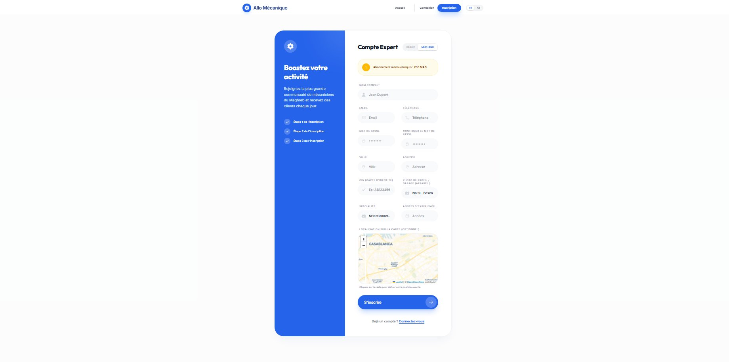
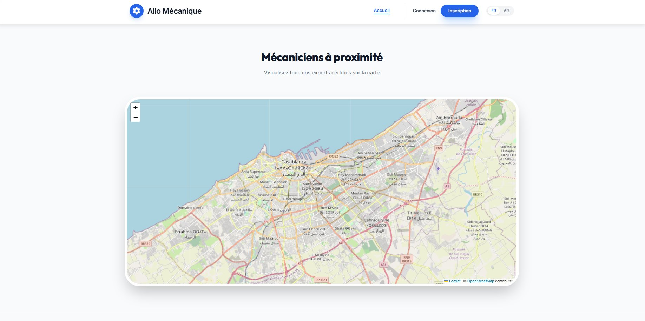
Fonctionnalités clés
La carte et les tableaux de bord structurent l’expérience métier.
Mécanicien & carte
Tableaux de bord
• Inscription mécanicien enrichie : CIN, spécialité, expérience, garage• Localisation exacte avec Leaflet/OpenStreetMap
• Affichage des mécaniciens disponibles sur la carte
Client
Soumission et suivi des demandes
Mécanicien
Demandes disponibles, acceptation, clôture
Admin
Validation mécaniciens, gestion utilisateurs
Allo Mécanique • PFE OFPPT 2025–2026
11/14

Slide 12
API REST & sécurité
Des routes structurées et protégées selon le profil utilisateur.
Principales routes API
Sécurité
POST
/api/register
Inscription
POST
/api/login
Connexion + token
TOKEN
GET
/api/requests
Liste des demandes
POST
/api/requests
Création demande
• Laravel Sanctum pour générer un token unique• Routes API protégées pour les utilisateurs authentifiés
• Accès admin limité à la validation et gestion
PUT
/api/requests/{id}
Mise à jour statut
PUT
/api/mechanics/{id}/validate
Validation admin
Allo Mécanique • PFE OFPPT 2025–2026
12/14

Slide 13
Tests & résultats
Les tests manuels et Postman confirment le bon fonctionnement de la solution.
11
tests fonctionnels
8
routes API testées
401
accès sans token
OK
Succès
Protégé
Bilan des tests
• Authentification fonctionnelle pour client, mécanicien et administrateur.• Carte Leaflet affichée correctement sur Chrome, Firefox et Edge.
• Flux complet : client soumet → mécanicien accepte/clôture → admin supervise.
• Routes protégées : erreur 401 retournée sans token valide.
Allo Mécanique • PFE OFPPT 2025–2026
13/14

Slide 14
Conclusion & perspectives
Résultat obtenu
Améliorations futures
Allo Mécanique est une plateforme web fonctionnelle qui répond à la problématique : connecter rapidement conducteurs en panne et mécaniciens disponibles.
• Notifications en temps réel avec WebSockets• Messagerie directe client–mécanicien
• Système de notes et avis
• Application mobile ou PWA
• Paiement en ligne et statistiques avancées
Merci pour votre attention
Houssam BOUKDIR & Achraf FOUAD • Encadrant : Mr. Kamal DAOUDI
14/14

